Slide 1

Turvainfrastruktuuri suurempi askel kuin Internet?
Suomen Internet-yhdistys
17.04.2024
Bo Harald

Slide 2
Turvainfrastuktuuri (Datatalouden infrastruktuuri)
1. Mitä se on?
2. Miksi: tuottavuus- & palveluloikkamissio
3. Suomi jatkaa tien näyttäjänä – ei sattuma
4. Vahva tuki myös vastuulliselle tekoälylle
5. Miten päättäväisesti ja nopeasti eteenpäin?
Kolmen vuoden EU-etumatkaa ei saa hukata..

Slide 3
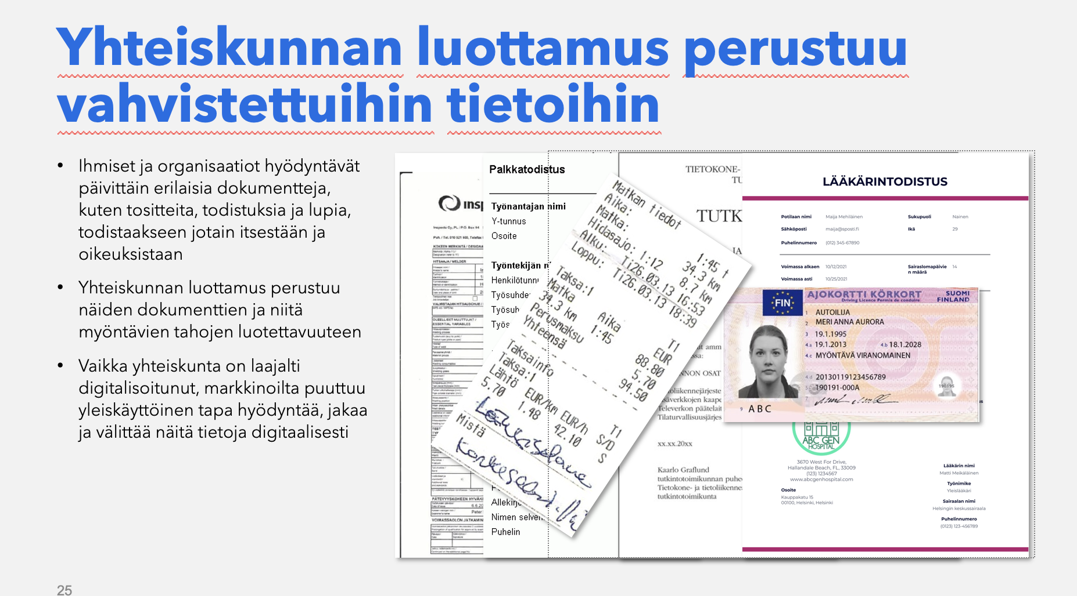
Taloudesta puuttuu yleiskäyttöinen tapa hyödyntää ja välittää näitä tietoja digitaalisesti

Slide 4
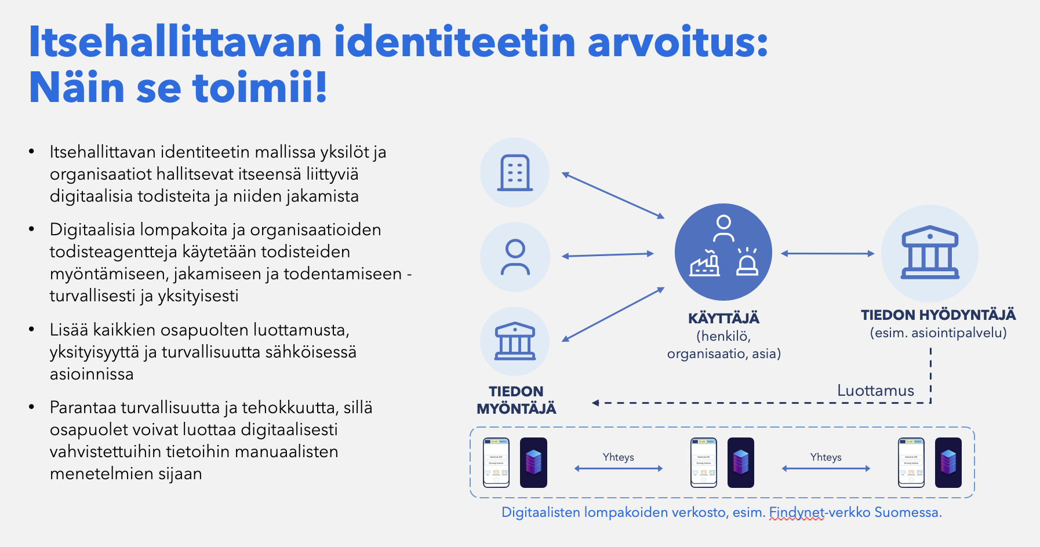
Yksilöt ja organisaatiot hallitsevat
itseensä liittyviä digitaalisia todisteita
Digitaalisia lompakoita ja
organisaatioden todisteagentteja
käytetään todisteiden
myöntämiseen, jakamiseen ja
todentamiseen
Sama
rajapinta
Sama
rajapinta
Sama
rajapinta
Sama
rajapinta
Tämä lisää kaikkien osupuolten yksityisyyttä ja turvallisuutta sähköisessä asioinnissa
Sama
rajapinta
Parantaa turvallisuutta ja tehokkuutta
kun osapuolet voivat luottaa
digitaalisesti vahvistettuihin tietoihin
– manuaalisten sijasta

Slide 5
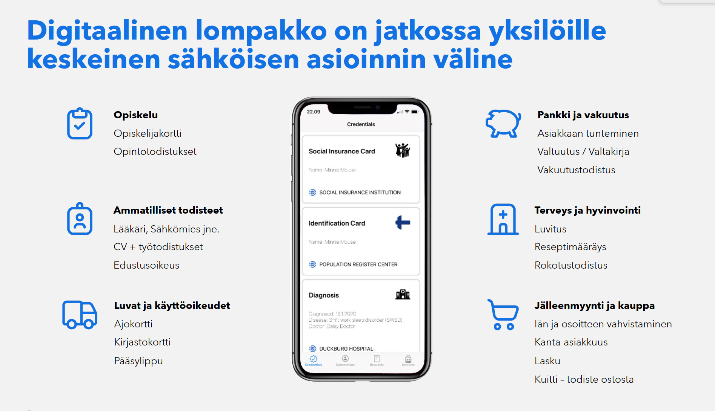
Siis:
Kaikki todisteet – kaikilta – kaikille – aina samalla tavalla
– ilman tarvetta teknisiin integraatiohin ja sopimuksiin

Slide 6
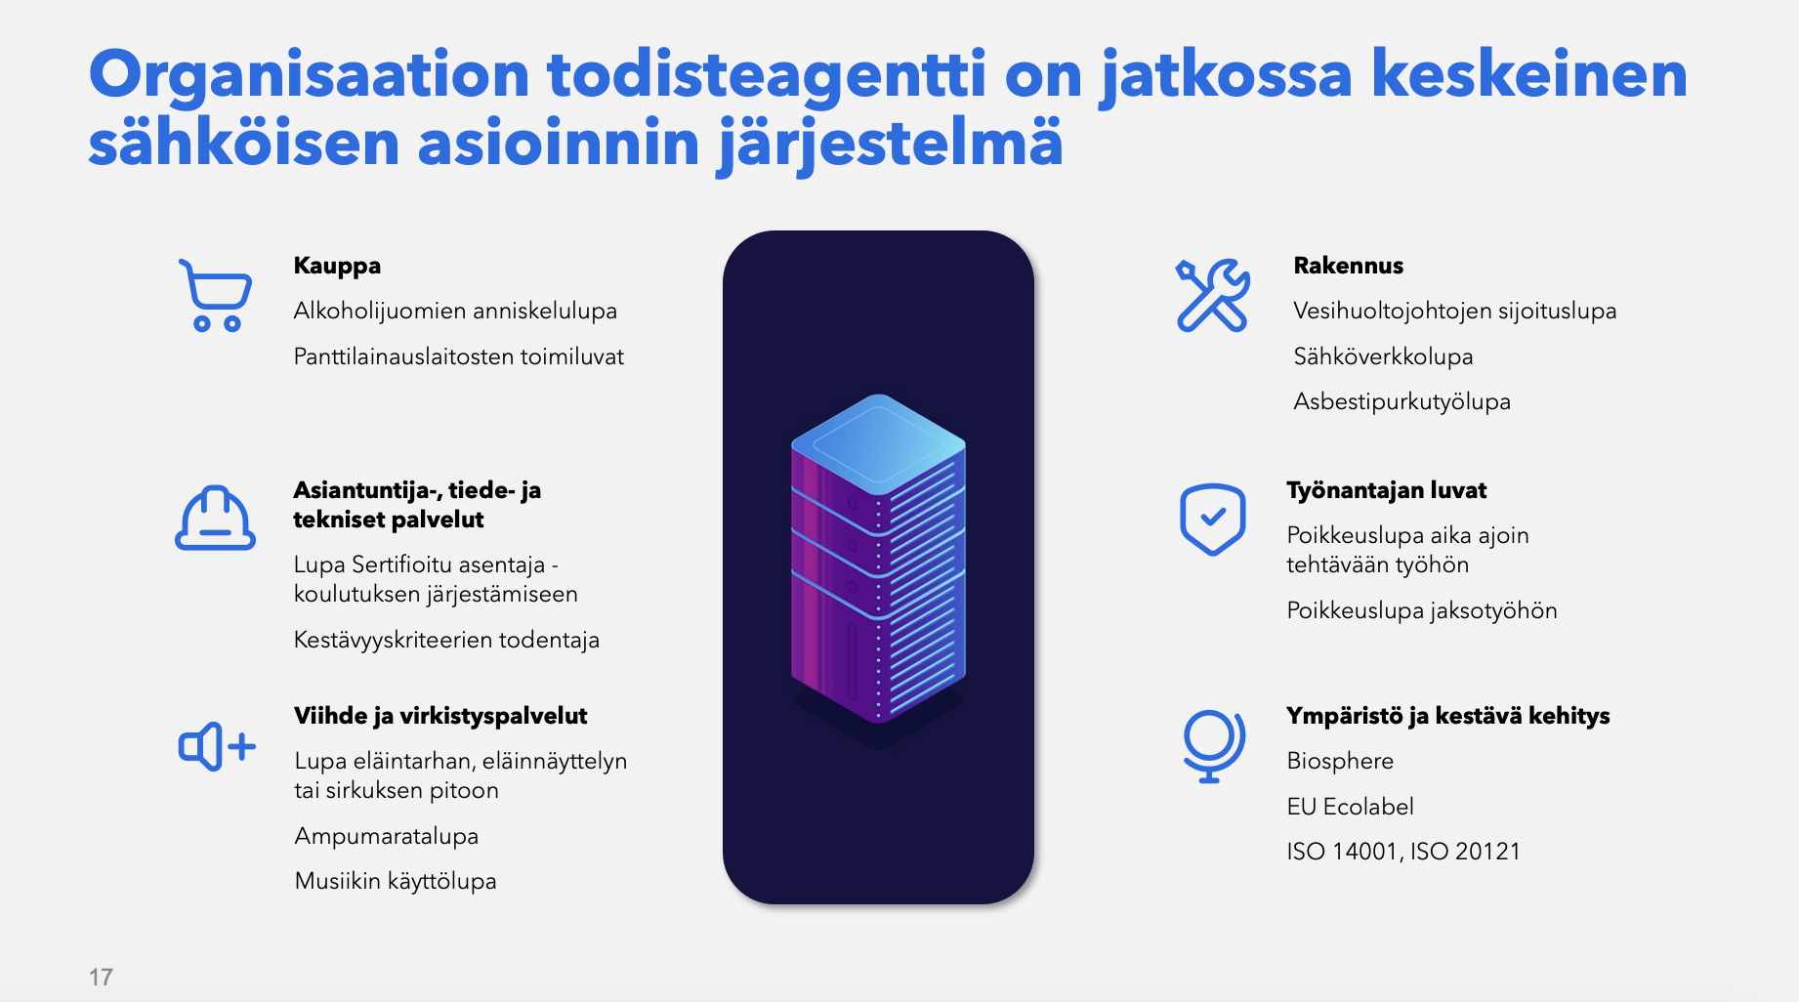
Siis:
Kaikki todisteet – kaikilta – kaikille – aina samalla tavalla
– ilman tarvetta teknisiin integraatiohin ja sopimuksiin

Slide 7
Kansalaiselle, jokaiselle organisaatiolle ja hyvin
monelle esineelle (ml kiinteistöt), tulee EUssa YLEISKÄYTTÖINEN ja YHTEENTOIMIVA Identiteetti-lompakkosovellus. Suomessa kolmen vuoden etumatkalla..
2. Niihin saa elämäntapahtumia varten vahvistettua dataa, jota kansalainen (kotona tai töissä organisaatiota varten) asettaa itse valitun palvelun käyttöön
3. Findynet verkko kytkee IDsovellukset yhteen, jolloin ei tarvita teknisiä integraatioita ja sopimuksia toimijoiden välillä. Sähköposti datalle..

Slide 8
2. Miksi Trust Infrastructure (1/2)
The Internet was built without a way to know who and what you are connected to.
If we do nothing, we will face rapidly profilerating episodes of theft and deception that will cumulatively erode public trust in the Internet (Kim Cameron, Microsoft)
Cybercrime is #the greatest threat to every profession, every industry, every company in the world.” (CEO Ginny Rometty, IBM).
Global cybercrame damages are predicted to cost $6 trillion by 2021 ( Andra Zaharia, Comparitech)
Vastaus 2016: https://trustoverip.org/why-toip/overview/ > Verified credentials, digital wallets, decentralised identifiers, verifiable data registers, governance frameworks > Self-Sovereign Identity

Slide 9
2. Miksi Trust Infrastructure (2/2)
Massiiviset (i) tuottavuusparannukset yrityksissä ja julkisessa sektorissa (McKinsey maasta riippuen 3-6%, EU ”vain” +2% BKTkasvua). Tärkeämpi kuin leikkaukset ja työmarkkinareformit yhteensä? Aiankin pitkän päällä..
Valtavat parannukset (ii) palveluissa, kun tarvittava data saadaan vahvistettuna kansalaisten ja yrittäjien elämäntapahtumiin
Massiiviset parannukset (iii) riskienhallintaan, (iv) yksityisyyteen, (v) turvallisuuten,(vi) harmaan talouden- ja (vii) rikostentorjuntaan jne
Mega-askel (viii) EUn sisämarkkinoille

Slide 10
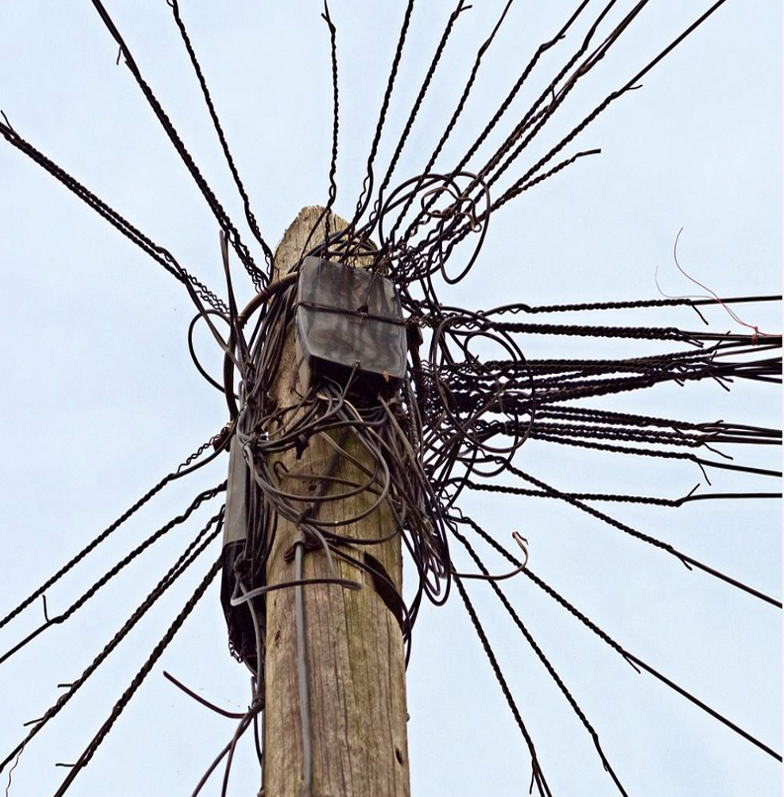
Haasteet PK-yrityksissä:
Eri todisteilla on omat prosessinsa
sekä lähetys- että vastaanottopäässä
Näiden prosessien ohjeistus ja
yllä-pito on kallista
Käyttäjille (kotona ja töissä)
prosessien selvittäminen on työlästä
Prosessit mahdollistetaan yleensä
suorilla järjestelmien integraatiolla
Kukin todiste vaatii erilaisen integraation
Toteutukset eivät ole uudelleen-käytettävissä ja vaativat omat sopimuksensa ja ylläpidon

Slide 11
Mission: Trust Infrastructure for Data Driven Economy for EU Single Market
9. EWC-Consortium focusing on organisation wallets and e-receipts (Finland/Sweden/EU 2022 >)
8. Public-private Findynet cooperative connecting general purpose x-sector and x-border interoperable Factwallets (Finland 2018 >)
3. Suomi jatkaa tien näyttäjänä – ei sattuma
5. Mobey Forum (Finland/Global 2000 >)
6. Real Time Economy (YD) Prgm (Finland/EU 2006 >)
7. MyData.org (Finland/Global 2017 >)
4. Mobile Banking (Finland 1993 >)
3. E-banking 2.0 (Interconnecting customers with e-id, e-invoicing etc. Finland 1992 >)
2. E-banking (Finland 1979 >)
1. Decentralised payment infrastructure (key to competition..) > (Finland 70s)

Slide 12
Suomen kolmen vuoden EU-etumatka (1/3)
EU komission Expert Group on E-Invoicing työssä (2008-10) tuli selväksi, ettei verkkolaskutusta Eussa voi saada järkevästi toimimaan jos kaikkien pitää sopia kaikkien kanssa. Yritimme ajaa läpi SWIFTmallia – pankeilla liikaa muita regulaatiomurheita..
Public private Findykonsorttio näki että ToIP-arkkitehtuuri poistaa bilateraalisia sopimustarpeita ja kitkaa hyvin monella tavalla. Publik-private testejä 2018 alkaen.
Valtio myönsi €3m rahoituksen Findynet Osuuskunnalle 2022 ja VM osallistuu työhön.
EU näki datatalouden merkitystä laajemmin (oli jo aikaisemmin nostanut Real Time Economy tavoitteemme kärkihankkeeksi) > eIDAS2

Slide 13
Suomen kolmen vuoden EU-etumatka (2/3)
5. https://www.yrityksendigitalous.fi ryhtyi ajamaan tärkeintä -
organisaation identiteettisovellusta ja e-kuittia.
https://nordicsmartgovernment. ei vielä…
Ruotsin valtio (Bolagsverket) innostui ensimmäisessä
keskustelussa lompakkoarkkitehtuurista
7. EU perusti 4 large scale piloottia. Ruotsi ja Suomi johtavat
yhdessä tärkeintä https://eudiwalletconsortium.org
Organisaation identiteettisovellus fokuksessa.
8. Linux Foundation perusti https://openwallet.foundation ajamaan
myös Transatlantista yhteentoimivuutta. Osallistumme alusta
lähtien. Google, Microsoft ja Maailmanpankki liittyivät mukaan

Slide 14
Suomen kolmen vuoden EU-etumatka (3/3)
9. www.Findynet kuvaa kokonaisuutta ja Suomen konkreettista paalupaikkaa selvästi ja kattavasti.
10. Tärkein hanke on nyt Kelan Eläketodiste > jokaisen julkisen sektorin yksikön (ml kunnat) yksiselitteinen velvollisuus seurata esimerkkiä
11. Findy lista valmiita lompakkosovelluksista OFWlle https://lnkd.in/d_KtQNAx kertoo ettei ole teknologiasta kiinni

Slide 15
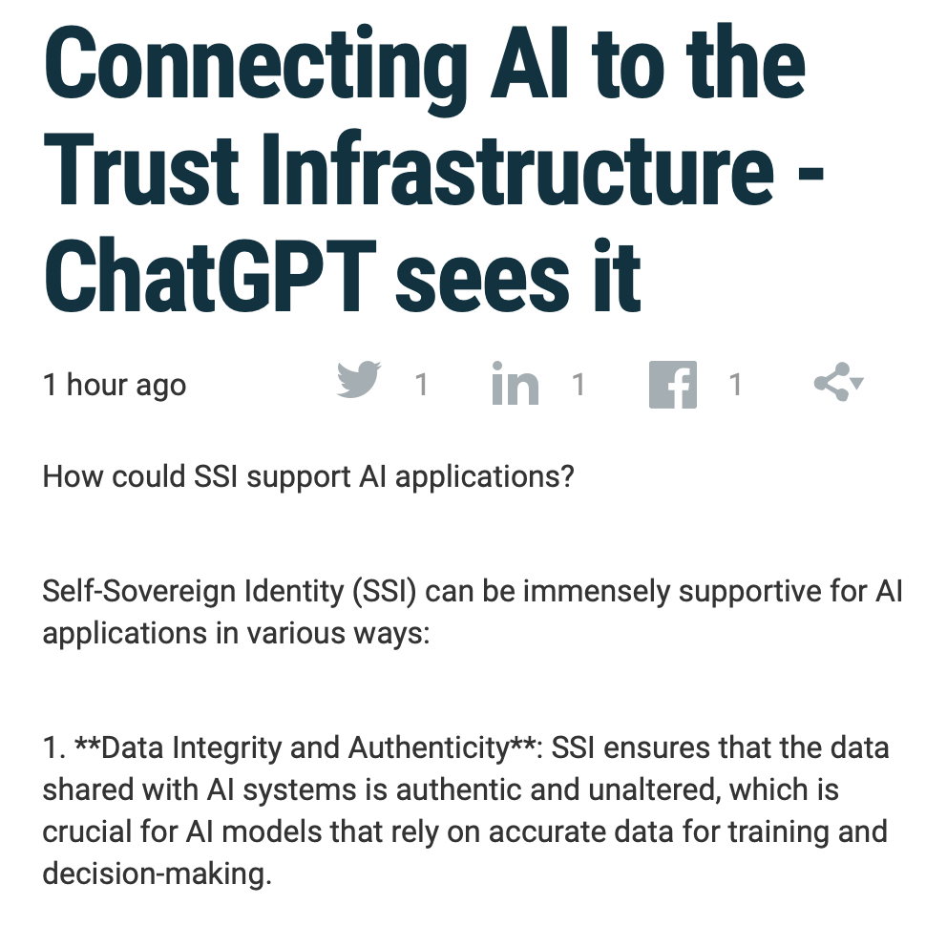
4. Vahva tuki tekoälylle
- pitäisikö vahvistetun
datan käyttö olla
mandatorista?
Energiakisäästöjenkin
takia…
https://www.finextra.com/blogposting/25127/connecting-ai-to-the-trust-infrastructure---chatgpt-sees-it

Slide 16
Datatalouden itsehallittava identiteetti (SSI) - parantaa tekoälyn tehokkuutta, uskottavuutta, vastuullisuutta ja energiansäästöä
1. SSI varmistaa, että AIn käyttämä data on aito ja muuttumaton
2. SSI varmistaa, että AI voi tarjota personoituja palveluita vaarantamatta yksityisyyttä
3. SSI tarjoaa mahdollisuuden aikarajoitetun pääsyn dataan, jolloin ei aina tarvitse olla on-line
4. SSI antaa kansalaisille ja yrityksille kontrollin datalleen ja näin se peilaa paremmin reaalimaailmaa
5. SSI kasvattaa kansalaisten luottamusta ja siten AIn käyttöä
6. SSI voi varmistaa, että data käytetään lainsäädännön (esim GDPRn) puitteissa
7. SSI voi antaa puitteet turvalliselle ja varmistetulle datan jakamiselle
8. SSI voi antaa AI-sovelluksille kontekstispesifistä vahvistettua dataa, joka parantaa kykyä ymmärtää käyttäjien tahtoa ja olosuhteita > parempia suosituksia
9. SSI antaa käyttäjälle mahdollista keskeyttää datan käyttöä > varmistaa ettei sitä käytetä yli alkuperäisen tarkoituksen
10. SSI voi tarjota käyttölokin > läpinäkyvyyttä siitä, miten AI on käyttänyt dataa

Slide 17
In Summary:
SSI complements AI by providing:
reliable data
privacy enhancing mechanisms
decentralised identity management
Together, they create a more:
- transparent,
- secure and
- user-centric
digital ecosystem

Slide 18
5. Miten nopeasti eteenpäin
Lompakkosovelluksia ja Findynet testiverkko valmiina.
Nyt nopeasti yksinkertaista todistetarjontaa etenkin julkiselta sektorilta VMn tukemaan Findynetin kokeiluihin. Kelan viitoittamalle tielle..
Tarjonta luo kysyntää
Kysyntätsunami kansalaisilta myös yritysten suuntaan – kotona ja töissä nopeuttaa todistetarjoontaa yksityiseltä ja kolmannelta sektorilta (ei vaadi merkittäviä investointeja)

Slide 19
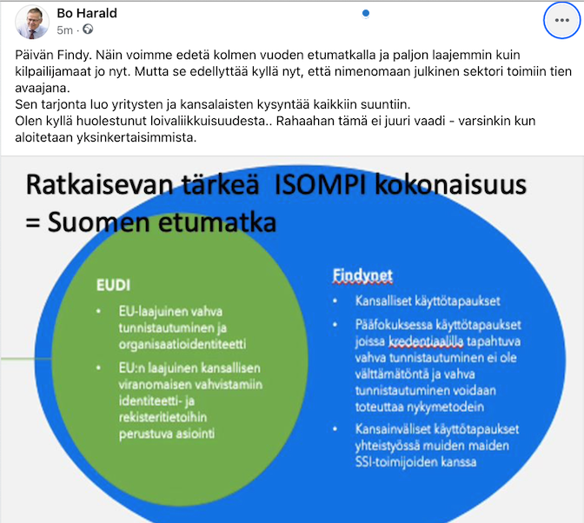

Slide 20
Yksinkertaisia silmiä avaavia esimerkkejä
- KELAn eläkeläistodiste (esim alennuksia varten)
- Joukkoliikennealennukset ja liput
Verolta verokortti, velka-, tulo-, kotipaikka- verovelka ym todisteet
DVV:n henkilöllisyystodiste
- Kunnilta esim rakentamiseen liittyen
- Kaikilta kauppiailta Yrityksen Digitalousohjelman ajama ostotodiste (AKA e-kuitti – Proof of Purchase) – miljardin tuottavuusvaikutus
- Ajoluvat, rokotukset, todistukset, valtakirjat, toimiluvat, omistukset
- Nouseva teema – koulutuksen mikrokredentiaalit

Slide 21
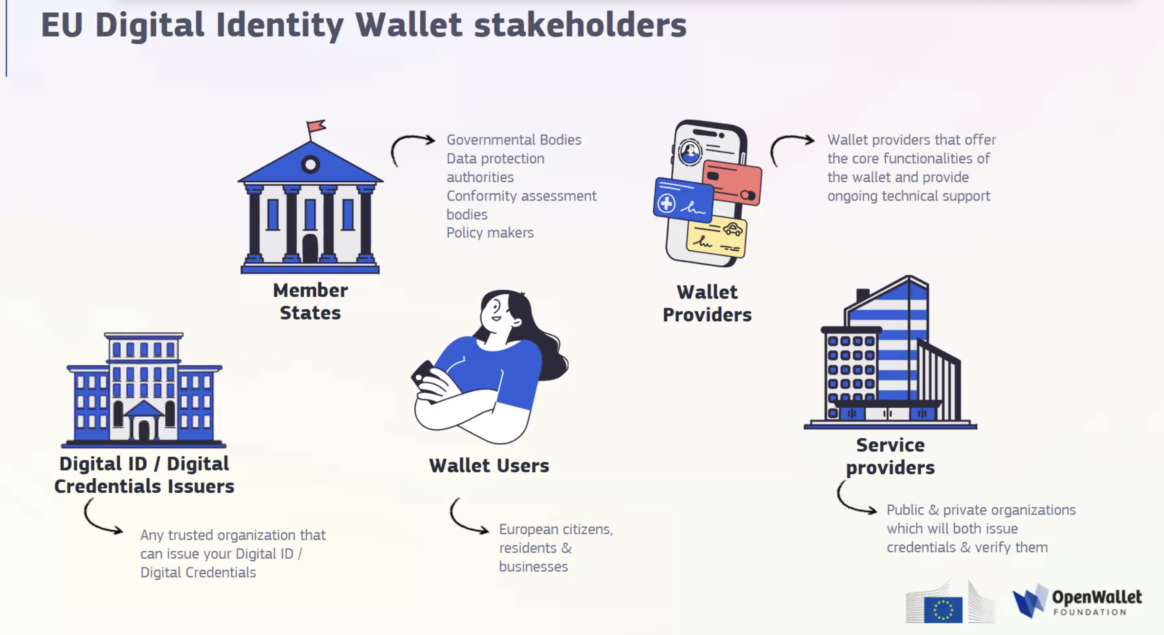

Slide 22
”If you have solved identity, everything else is just accounting”

Slide 23

The future is not planned
nor prognosed
It is created !
Thank you
Bo.harald1@gmail.com

